Slide 1

классификация химических реакций 8 класс
Классификация
Химических
Реакций
Тимофеева
Ольга Владимировна
Учитель химии
МАОУ «Гимназия«Исток»
Г. Великий Новгород

Slide 2
Выберите химические явления и укажите их признак:
Образование инея
Ржавление железа
Горение газа
Плавление свинца
Вытачивание деталей
«Гашение» соды уксусной кислотой
Скисание молоко

Slide 3
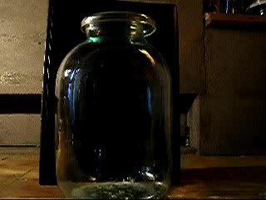

Slide 4
Химические реакции

Slide 5
4NH₃ + 5O₂ = 6H₂O + 4NO

Slide 6
Уравнения химических реакций – это условная запись химической реакции с помощью химических формул и коэффициентов.

Slide 7
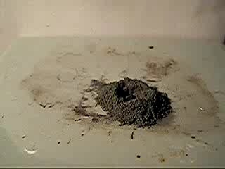

Slide 8
Zn + I₂ =ZnI₂ _{реакция соединения}

Slide 9
Реакция соединения – это реакция в результате которой из нескольких реагирующих веществ получается одно.

Slide 10
Выберете реакции соединения
2FeCl₂ + Cl₂ = 2FeCl₃
2Al + Fe₂O₃ = 2Fe + Al₂O₃
CaO + CO₂ = CaCO₃
AgNO₃ + KBr = AgBr + KNO₃
Cu(OH)₂ = CuO + H₂O
3Ca + 2H₃PO₄ = Ca₃(PO₄)₂ +H₂
K₂O + H₂SO₄ = K₂SO₄ + H₂O
2HgO = 2Hg + O₂

Slide 11
Zn +2HCl = ZnCl₂ + H₂ _{реакция замещения}

Slide 12
Реакция замещения – это реакция в результате которой атомы простого вещества вытесняют один из видов атомов в сложном веществе.

Slide 13
Выберете реакции замещения
2FeCl₂ + Cl₂ = 2FeCl₃
2Al + Fe₂O₃ = 2Fe + Al₂O₃
CaO + CO₂ = CaCO₃
AgNO₃ + KBr = AgBr + KNO₃
Cu(OH)₂ = CuO + H₂O
3Ca + 2H₃PO₄ = Ca₃(PO₄)₂ +H₂
K₂O + H₂SO₄ = K₂SO₄ + H₂O
2HgO = 2Hg + O₂

Slide 14
NaOH + HCl = H₂O + NaCl реакция обмена

Slide 15
Реакция обмена – это реакция между двумя сложными веществами в ходе которой они обмениваются своими составными частями.

Slide 16
Выберете реакции обмена
2FeCl₂ + Cl₂ = 2FeCl₃
2Al + Fe₂O₃ = 2Fe + Al₂O₃
CaO + CO₂ = CaCO₃
AgNO₃ + KBr = AgBr + KNO₃
Cu(OH)₂ = CuO + H₂O
3Ca + 2H₃PO₄ = Ca₃(PO₄)₂ +H₂
K₂O + H₂SO₄ = K₂SO₄ + H₂O
2HgO = 2Hg + O₂

Slide 17
2H₂O = O₂ + 2H₂O реакция разложения

Slide 18
Реакция разложения – это реакция в результате которой из одного сложного вещества образуется несколько веществ.

Slide 19
Выберете реакции разложения
2FeCl₂ + Cl₂ = 2FeCl₃
2Al + Fe₂O₃ = 2Fe + Al₂O₃
CaO + CO₂ = CaCO₃
AgNO₃ + KBr = AgBr + KNO₃
Cu(OH)₂ = CuO + H₂O
3Ca + 2H₃PO₄ = Ca₃(PO₄)₂ +H₂
K₂O + H₂SO₄ = K₂SO₄ + H₂O
2HgO = 2Hg + O₂

Slide 20
Составьте уравнения химических реакций по следующим схемам и укажите тип реакции:
Литий + азот = нитрид литий
Нитрат серебра + медь = нитрат меди (II) + серебро
Серная кислота + хлорид бария = сульфат бария + соляная кислота
Нитрат калия = нитрит калия + кислород

Slide 21
6Li +3N₂ = 2Li₃N
реакция соединения
2AgNO₃ + Cu = Cu(NO₃)₂ + 2Ag реакция замещения
H₂SO₄ + BaCl₂ = BaSO₄ + 2HCl реакция обмена
2KNO₃ = 2KNO₂ +O₂
реакция разложения

Slide 22
Спасибо.

